Slide 1
第５回 ８０２０歯っぴースマイル
８０歳になっても２０本以上の健康な歯を保とう運動
はち まる にー まる
主催 岩見沢歯科医師会 / 岩見沢歯科技工士会 / 北海道歯科衛生士会岩見沢支部

Slide 2
第５回 ８０２０歯っぴースマイル スケジュール
はち まる にー まる
大丈夫ですか？あなたの防災知識
14：00 開会式
岩見沢歯科医師会会長 鍵谷隆一 挨拶
岩見沢市長 渡辺孝一 様挨拶
８０２０コンクール受賞式典
図画ポスターコンクール表彰式典
14：30 市民公開講座
第１部 東日本大震災における身元確認作業について
講師 仲川 弘誓 先生 (北海道歯科医師会 防災歯科担当理事)
第２部 大震災 そのときどうする
講師 山村 武彦 氏（防災システム所長）
17：00 閉会式

Slide 3
８０２０コンクール受賞式
８０歳代の部
受賞者
最優秀 山口 治夫 様 80歳 栗山町
優秀 藤田 久 様 81歳 南幌町
優秀 阿部 利昭 様 81歳 岩見沢市
優秀 井谷 定幸 様 81歳 岩見沢市
優秀 橋本 勇 様 83歳 南幌町

Slide 4
８０２０コンクール受賞式
７０歳代の部
受賞者
最優秀 松田 豊 様 74歳 南幌町
優秀 佐藤 吉丸 様 78歳 長沼町
優秀 石本 久明 様 75歳 岩見沢市
優秀 根本 敏裕 様 74歳 岩見沢市
優秀 森 晃一 様 73歳 岩見沢市

Slide 5
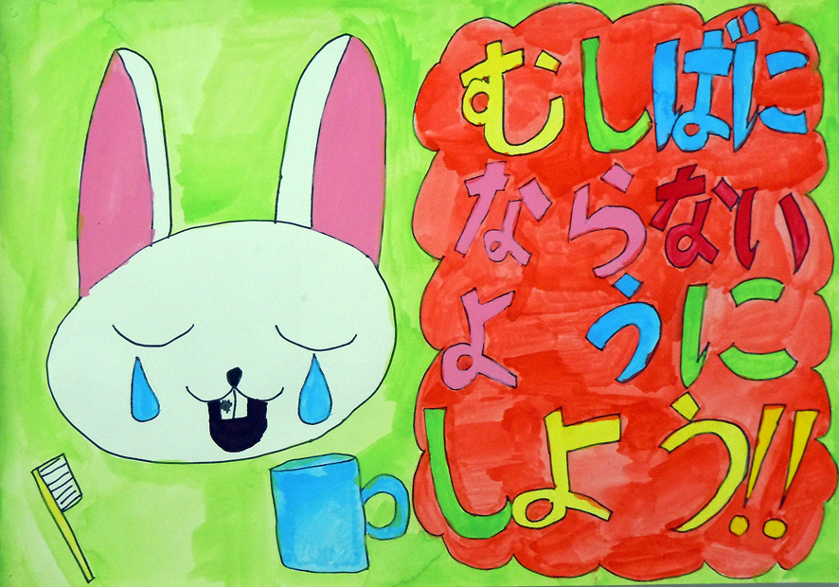
小学校低学年の部
１位
三笠市立 岡山小３年 柳谷 侑 さん

Slide 6
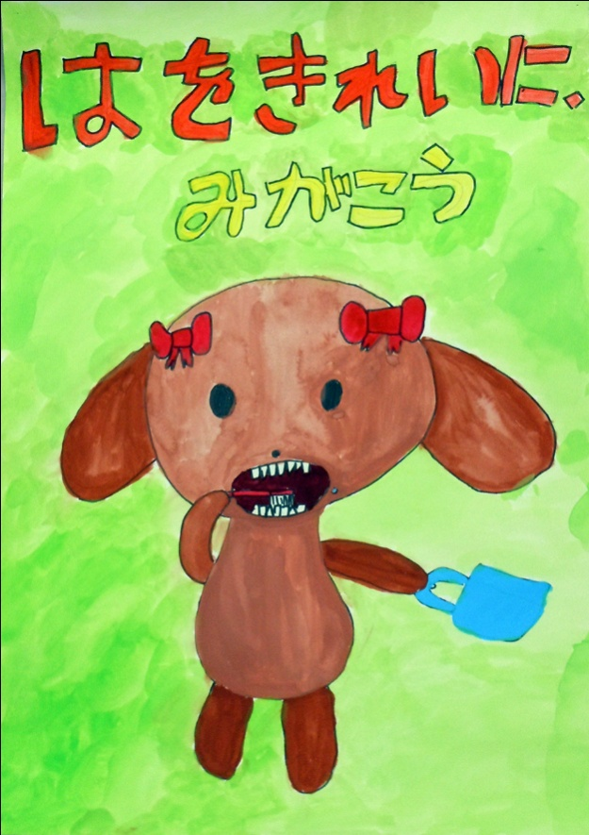
小学校低学年の部
２位
三笠市立 岡山小３年 高畠 遥花 さん

Slide 7
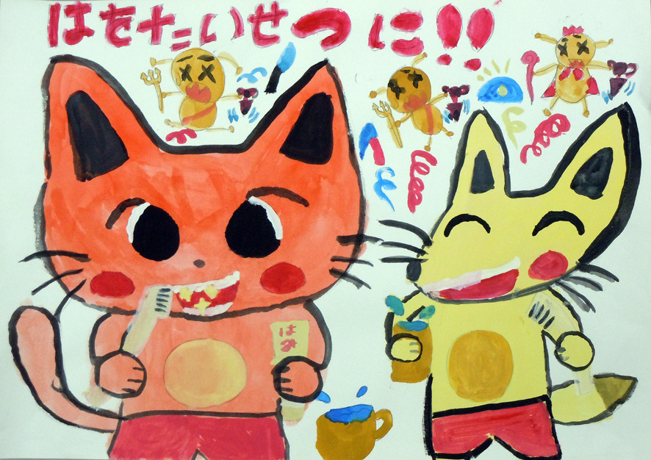
小学校低学年の部
３位
三笠市立 岡山小２年 福士 紅葉 さん

Slide 8
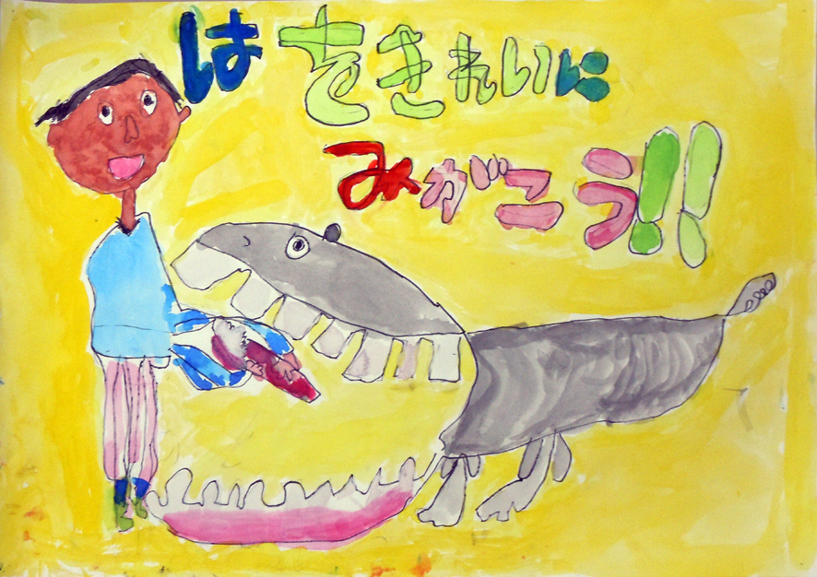
小学校低学年の部
４位
三笠市立 岡山小３年 横山 凛 さん

Slide 9
図画ポスターコンクール表彰式
小学校低学年の部
入賞者
１位 … 三笠市立 岡山小３年 柳谷 侑 さん ２位 … 三笠市立 岡山小３年 高畠 遥花 さん ３位 … 三笠市立 岡山小２年 福士 紅葉 さん
４位 … 三笠市立 岡山小３年 横山 凛 さん

Slide 10
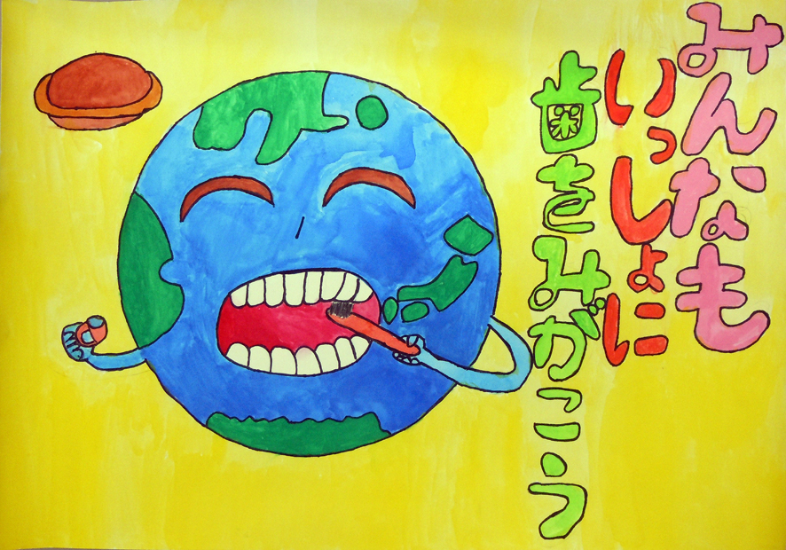
小学校高学年の部
１位
１位 … 三笠市立 岡山小５年 倉田 絢香 さん

Slide 11
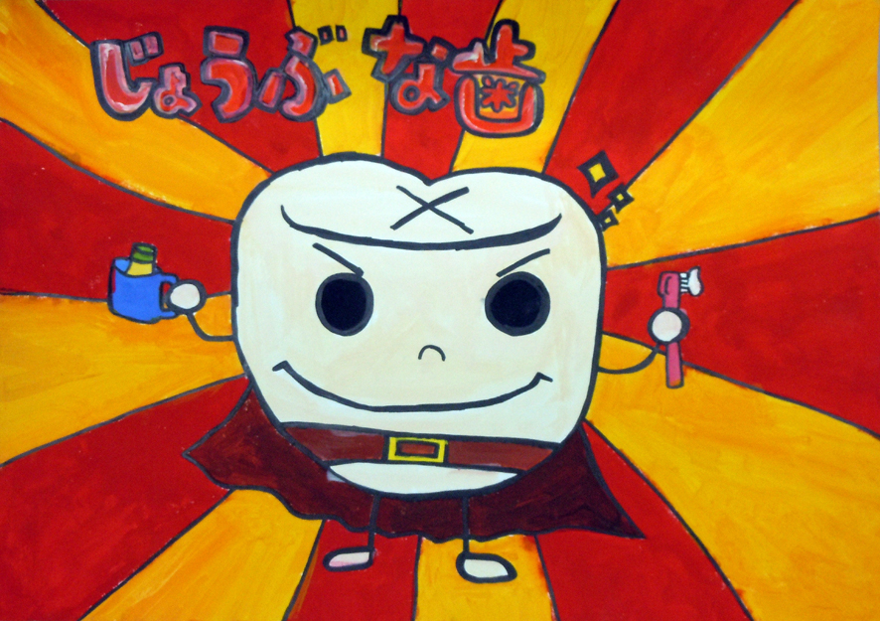
小学校高学年の部
２位
岩見沢市立 日ノ出小６年 菅原 芽衣 さん

Slide 12
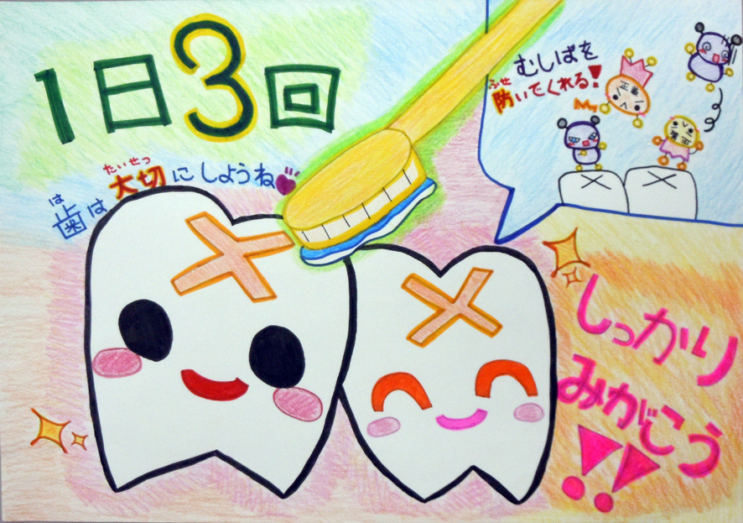
小学校高学年の部
３位
岩見沢市立 志文小６年 櫻田 美和 さん

Slide 13
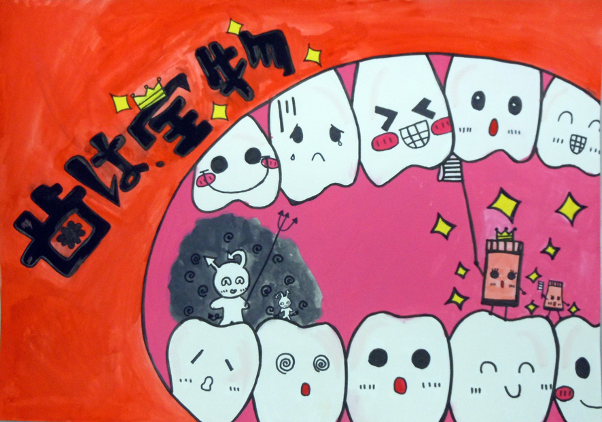
小学校高学年の部
４位
岩見沢市立 日ノ出小６年 井上 莉海 さん

Slide 14
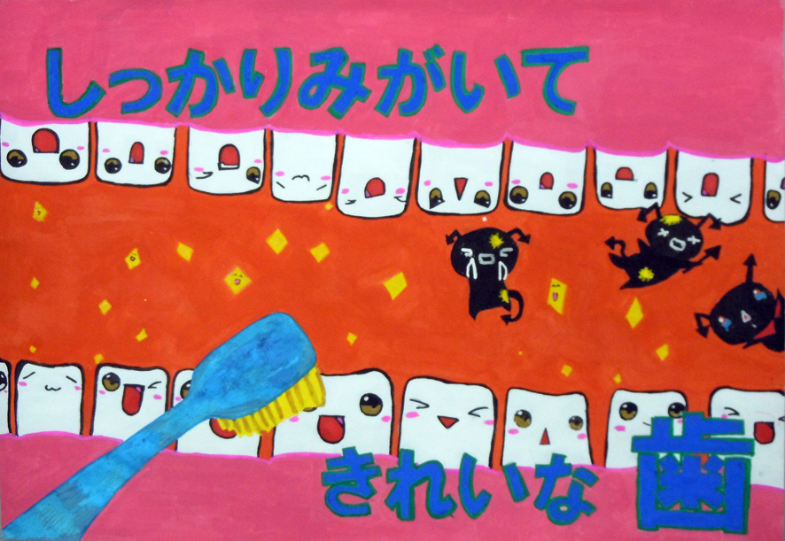
小学校高学年の部
５位
岩見沢市立 北村小６年 川原 藍梨 さん

Slide 15
図画ポスターコンクール表彰式
小学校高学年の部
入賞者
１位 … 三笠市立 岡山小 ５年 倉田 絢香 さん
２位 … 岩見沢市立 日ノ出小６年 菅原 芽衣 さん ３位 … 岩見沢市立 志文小 ６年 櫻田 美和 さん ４位 … 岩見沢市立 日ノ出小６年 井上 莉海 さん
５位 … 岩見沢市立 北村小 ６年 川原 藍梨 さん

Slide 16
東日本大震災における 身元確認作業について
市民公開講座
第１部
講師 仲川 弘誓 先生
（北海道歯科医師会 防災歯科担当理事）

Slide 17
大震災 そのときどうする
市民公開講座
第２部
講師 山村 武彦 氏
（テレビでおなじみの防災システム所長）

